Slide 1
Forecasting directional bitcoin price returns using
aspect‑based sentiment analysis on online text data
基于在线文本数据的ABSA方法预测定向比特币价格回报

Slide 2
Author
Ekaterina Loginova （1）
Wai Kit Tsang （1）
Guus van Heijningen （2）
Louis‑Philippe Kerkhove （2）
Dries F. Benoit （1）
（1）Ghent University
（2）Crunch Analytics

Slide 3

https://www.ypppt.com/
catalogue
1
Introduction
2
Literature review
3
Data
4
Methodology
5
Experiments
6
Conclusion

Slide 4
01
Introduction

Slide 5
Introduction
本研究利用三种主题-情感分析方法从文本数据中提取有意义特征集，并对这些特征在多个数据源的预测性能进行了比较，为加密货币定向回报的预测研究提供了有益的参考。
与之前的研究相比，本文使用了更加细粒度的主题-情感特征。利用JST和TS-LDA模型可以结合主题-情感特征和文本主观性程度。

Slide 6

Cryptocurrency
加密货币(Cryptocurrency，又译密码货币，密码学货币)
是一种使用密码学原理来确保交易安全及控制交易单位创造的交易媒介。 加密货币是数字货币(或称虚拟货币)的一种 。比特币在2009年成为第一个去中心化的加密货币，这之后加密货币一词多指此类设计。
自此之后，多种类似的加密货币被创造，它们通常被称作altcoins。目前有800种以上的加密货币在流通。

Slide 7
Text data source
Reddit, CryptoCompare and Bitcointalk
Reddit：一个在线讨论平台。它包含多个子reddit，每个子reddit专注于一个特定的主题。数据集中的Reddit帖子数量包括大约200万条，除了评论正文之外，还收集了元变量：主题标题、评论和主题的投票分数、评论和帖子索引以及评论的父索引。任何线程的树结构都可以通过索引匹配来重构。
CryptoCompare：通过官方API从中提取短新闻标题。
Bitcointalk：这是最古老和最大的加密货币论坛之一。它以多种语言的子论坛和其他加密货币的线程为特色。提取的文本是高度特定的领域，包括缩写和俚语。

Slide 8
JST model and TS-LDA model
JST模型（Joint / Sentiment Topic)
Lin和He(2009)提出了一种基于LDA的联合/情绪主题模型(JST) ，该模型从文本中同时检测情绪和主题。JST模型的优点是完全不受监督，因此可以应用于不带标签的语料库的领域。JST输出联合主题-情感词分布。
TS-LDA模型（Topic Sentiment Latent Dirichlet Allocation ）
TS-LDA模型是利用社交媒体上的情绪来预测股价运动的，TS-LDA不仅可以同时捕捉主题和情绪，还可以应用于多个交易日期组成的多个股票。与不区分主题词和意见词分布的JST相反，TS-LDA估计每个主题每个情绪的不同意见词分布。通过这样做，TS-LDA设法确定哪些评论词表达了积极或消极的情绪。

Slide 9
02
Literature review

Slide 10
Literature review
加密货币市场的价格动态
加密货币的估值具有不透明性，受制于多种因素；
机器学习技术比较成熟，现有研究较少关注比特币之外的替代货币。本文考虑了这类货币，数据集中包含了替代货币。
加密货币价格的预测
方法：现有研究通过预测波动率或者机器学习方法、价格的历史时间序列等来预测比特币价格或者交易策略；
评估：先前研究使用准确性来度量预测效果，作者认为用ROC曲线下面积（AUC）来评估预测效果更恰当。
文本数据来源
每个渠道都对投资者和交易员产生独特的影响。不同数据源的组合可以导致更有根据的价格预测；
加密货币市场是波动的，在价格动态中容易出现泡沫；
加密货币市场具有复杂性。
现有文献还没有指出不同数据源的特征如何影响加密货币价格的预测性能。

Slide 11
2.1 text features
主题特征（Topical features）
较少学者将主题建模应用到定向比特币预测中，且只在每个文档中假设一个单一的主题，而不考虑情绪。本文研究了使用基于方面的情感模型，即在每个文档中不假设单个主题的情况下同时提取主题和情感，研究是否能提高预测性能。
基本情绪特征（Basic sentiment features）
现有研究已经证明分析用户情绪对预测虚拟货币价值波动有意义。
有针对性的情绪特征（Targeted sentiment features）
基于方面的情绪分析方法已经应用于股票预测，但没有应用于加密货币。在金融背景下，同时建模情绪和主题并没有获得那么多的关注。主观性和与话题相关的情绪评分可以让投资者进行更知情的交易，因为当做出预测时，预测可以与主题和情绪联系起来。
单击此处
添加标题文本
单击此处
添加标题文本
单击此处
添加标题文本

Slide 12
2.2 Contribution
填补现有研究空白
（方法应用及数据源层面）
提取的主题是可解释的
提供比传统LDA更细粒度的视角。同时邀请了几位投资者就这些主题发表意见，并将他们的意见纳入讨论部分。
数据集公开
该数据集涵盖多种加密货币，比许多早期工作的时间框架更长；
评估模型的指标
（ROC AUC 准确率）
多种数据源
来自CryptoCompare的金融数据，来自谷歌趋势的搜索查询频率，以及来自论坛、 Reddit和新闻的文本数据

Slide 13
03
Data

Slide 14
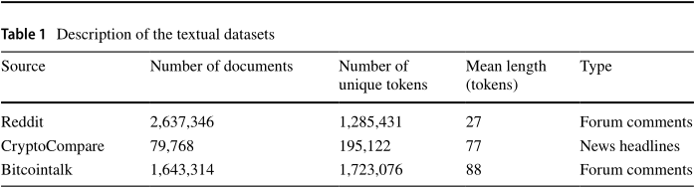
Data
Historical price data and search trends
时间范围： 2017.2.20—2019.4.06 共768天
历史价格数据： 包括1500种加密货币的每日开盘价和收盘价、最高价、最低价和成交量。只处理市值排名前五的加密货币来收集数据，并且从这五种货币中，本文只关注比特币的实验。（市值数据是使用coinmarketcap.com官方API获取的）
搜索频率数据： 通过Python模块Pytrends.2从谷歌Trends获得的
Texts

Slide 15
04
Methodology

Slide 16
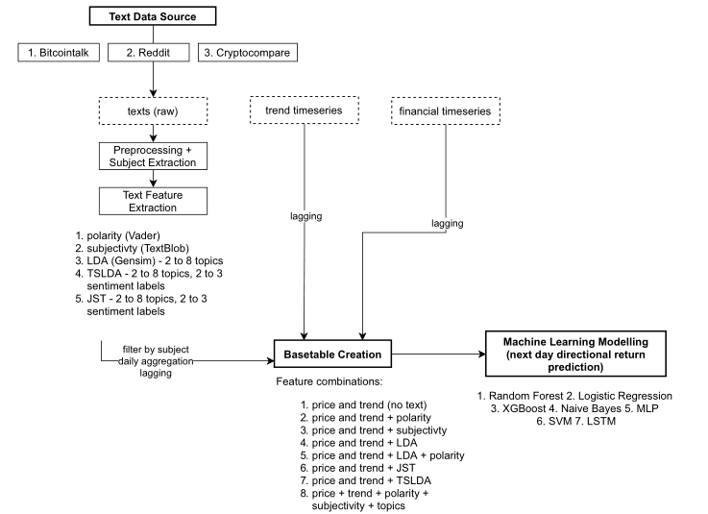
Methodology
目标是预测定向回报，这是用收盘价来计算的。
收盘价的上升运动对应的是正类，没有运动或下降运动被认为是负类。
数据集只有轻微的不平衡，55.4%的正方向和44.6%的负方向。

Slide 17
4.1 Textual features
Subject extraction
找到每条评论的正确主体是分析的关键任务。目的是保持数据质量，同时保留足够数量的数据以供进一步分析。
从50个最大的coins列表中可以得到所有的加密货币名称和代码。有些加密货币通常是用它们的长名中的一个词来指称的。由多个单词组成的名称被拆分并放入一个单独的列表中。在这个列表中，不能用作唯一标识的词从列表中删除。词性标签用于过滤掉名词，使其与加密货币名称和代码相匹配。结果是每个观察对象的列表,当主体被提取出来后，reddit上的评论树结构被用来进一步将主体分配给没有标识特定主的评论。

Slide 18
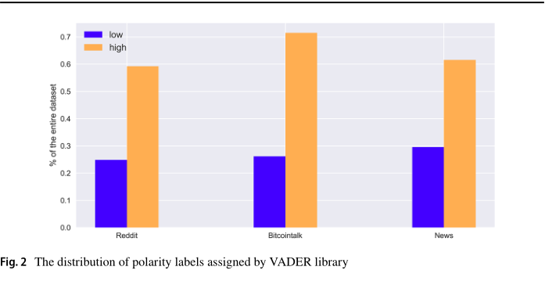
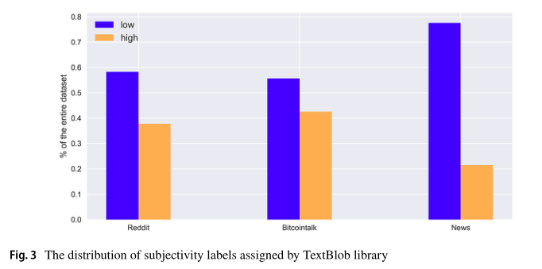
4.1 Textual features
VADER是专门为社交媒体进行情感分析的工具，目前仅支持英文文本
Sentiment
采用基于词典的方法VADER提取复合极性评分，得分范围从-1(最负)到1(最正)。不同数据集情绪得分的分布情况见左图。
除了极性，我们还使用TextBlob7库来提取文本所表达的主观性度量(图3)。这方面在以往的研究中大多被忽视。

Slide 19
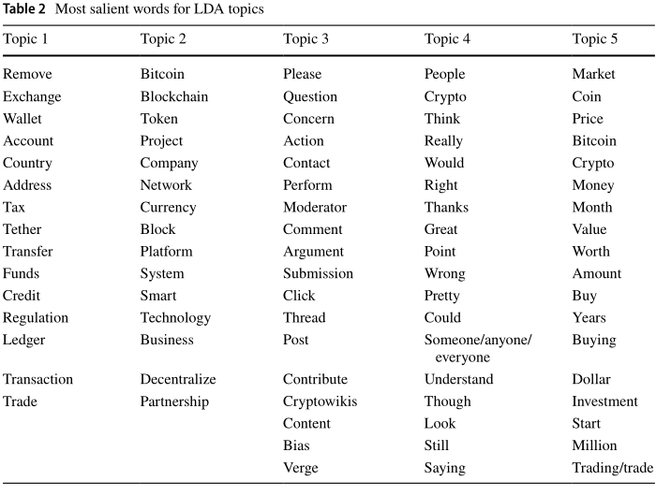
4.1 Textual features
Topics
用LDA模型提取每个文本的主题信息，尝试2到8个主题。Topic1 to 5 分别倾向于的是：transaction descriptions、business aspect、knowledge contribution and discussion、personal opinions and conversations、economic aspect.
为了评估模型确定的概念，作者联系了加密货币投资者，要求对主题进行双重检查。他们认可模型提供的解释,尽管他们提到有一定重叠的一些话题。

Slide 20
Methodology
Other features
Additional processing
4.2
4.3
除了文本特征，还使用金融数据和归一化的谷歌趋势搜索频率来构建滞后变量。滞后时间是7天，特征的平均滚动窗口为1天，对于每一天，我们获得 “return”变量的7个滞后值。
最后的挑战是聚合文本特征，使它们与金融和趋势特征兼容。将情绪数据汇总为每日观测，得到的特征是评论总数、正面评论和负面评论之和。对于极性，阈值为0；对于主观性，阈值为0.5。
Aspect‑based sentiment analysis
Predictive models
4.4
用于处理一个文本有两个相反主题情绪的情况。ABSA包括三个步骤:方面识别、方面抽取和情感分类。我们将重点放在无监督方法上。我们研究了联合模型，这些模型大多是LDA的修正。其中一些包含时间方面，以反映对给定主题的情绪演变。
4.5
作者比较了用于二进制分类的各种机器学习方法如NB、Logistic回归、SVM、随机森林，还实现了LSTM和MLP。使用 Nesterov Adam optimiser进行训练。对于机器学习模型，参数通过随机搜索(300次迭代)和五倍嵌套时间序列交叉验证进行调整。

Slide 21
05
Experiments

Slide 22
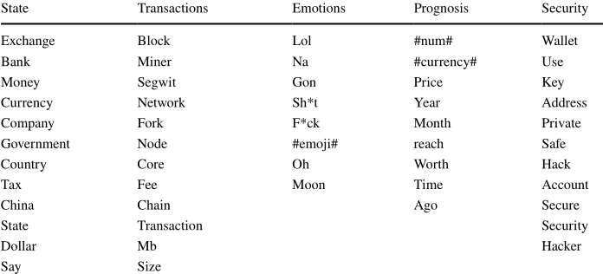
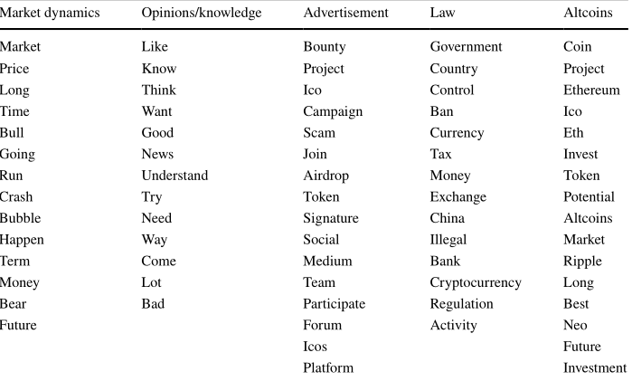
5.1 Topics – JST model
表3 JST提取的每个主题-情感组合最突出词示例

Slide 23
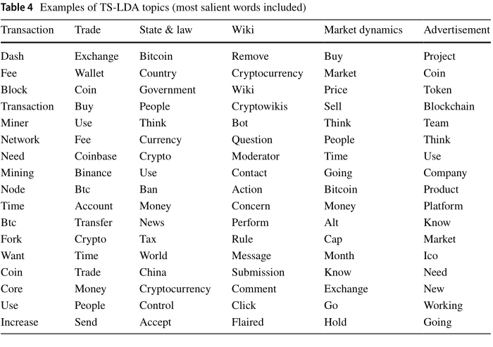
5.1 Topics – TS-LDA model
与JST相比，TS-LDA不仅输出联合分布，而且还输出每个主题的最重要的单词(表4)。这些主题似乎是LDA主题的稍微更有针对性的版本.
JST和TS-LDA提供了相同概念的稍微更细致的版本。但也存在一些差异。似乎JST是唯一一个专注于领域特定术语和时间方面的模型，而TS-LDA提取的wiki概念与以往的研究相比也是新的。

Slide 24
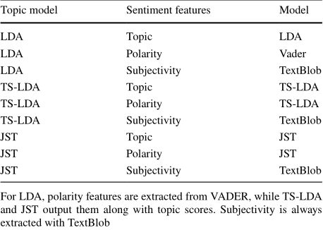
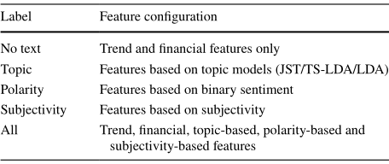
5.2 Classification - Features
表5 将情感分析纳入预测特征方法的不同特征组合
表6 每个主题模型的主题来源、极性和主观性特征
Notes:
https://www.ypppt.com/

Slide 25
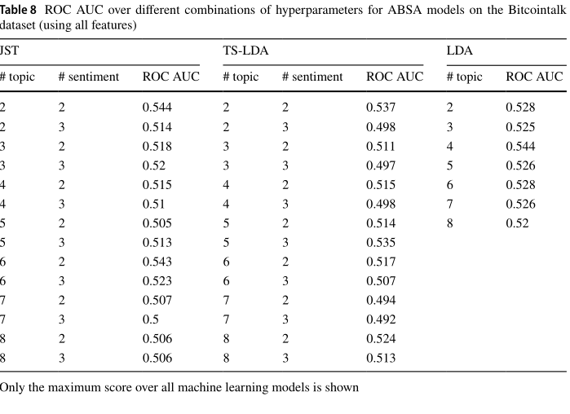
5.2 Classification - Features
参数的调整问题
在交叉验证准确率的基础上，LDA尝试了2到8个主题。
对于每个联合主题模型（JST和TS-LDA）尝试了2到8个主题，并将情绪从2个到3个进行优化，分别对Bitcointalk、Reddit和News数据集进行展示。
Notes:
https://www.ypppt.com/

Slide 26
5.2 Classification
Data source
即Bitcointalk、Reddit和Cryptocompare数据，每个数据源分别包含不同类型的文本数据:论坛、讨论和新闻。
Predictive algorithm
最终的预测性能取决于机器学习方法，这里测试了五种方法:逻辑回归(LR)，支持向量机(SVM)，随机森林(RF)，多层感知器(MLP)和长-短时记忆神经网络(LSTM)。
result
通过将不同文本特性逐一添加到仅使用金融和趋势预测器的基线模型中来进行评估。
Notes:
https://www.ypppt.com/

Slide 27
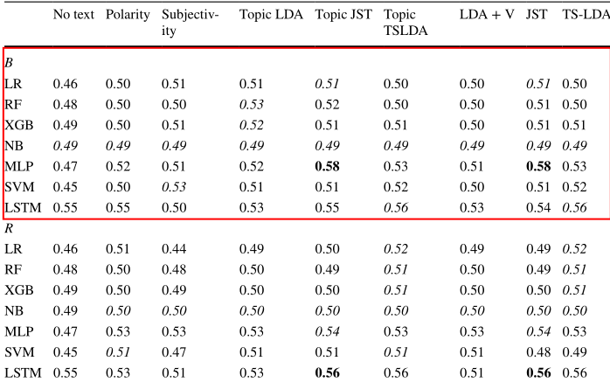
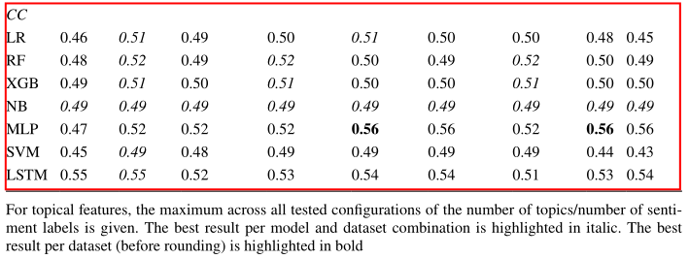
5.2 Classification
将极性分数与LDA主题相结合并不会带来改进，同时，与之相比，TS-LDA特性在对所有数据集使用LSTM时确实提高了性能。然而，JST话题-情绪信息带来了最强劲和显著的收益:Bitcointalk上的MLP模型从0.51到0.58，它的性能与CryptoCompare和Reddit数据集上的其他模型相当或更好。
总的来说，增加的JST和TS-LDA功能与LDA或与Vader结合的LDA相比提高了预测性能，或在所有数据集和模型组合上保持与它们相同的水平。仅使用来自ABSA模型的主题信息比同时使用话题和情绪的表现更好或相似。
第一个重要发现是，本文提出的方法改进了方向比特币回报预测的技术水平。与Topic LDA相比，ROC曲线下面积至少增加了3%；
与预期相反，主观性分数的增加并不总是带来改进。它既可以提高(例如，在Bitcointalk上的SVM)，也可以降低性能(例如，在Bitcointalk上的LSTM)，尽管在大多数情况下(21个实验中的17个)，它都有所改善。
只添加基本的主题信息(使用LDA)通常会导致对所有数据集的轻微改进:在Bitcointalk上，最显著的增益是SVM(从0.45到0.51)，在Reddit上使用MLP(从0.47到0.53)，在CryptoCompare上也使用MLP(从0.47到0.52)。
提取特征的预测性能随数据集的不同而不同。Bitcointalk数据集得到最好的结果，数据源之间差异的一种可能解释是，预测性能的提高取决于文本长度和发布频率。
最后，关于主题特征和预测性能之间的联系，文章是通过调查XGBoost模型的特征重要性得分给出了一些初步分析。结果证明，在抽取的主题和市场运动之间确实似乎存在联系。

Slide 28
06
Conclusion

Slide 29
6 Conclusion
增加的JST和TS-LDA特征要么比LDA提高了预测性能，要么在大多数实验中保持与LDA相同的水平。
文本特征的附加价值似乎取决于文本的性质。迄今为止，尚未就数据源的性质及其对预测性能的影响进行比较研究。
提取的主题提供了与使用情感极性或LDA等传统功能相比更细粒度的见解；
研究增加了加密货币模型的可解释性
研究其他具有高频率帖子的嘈杂数据的在线平台，或其他产生高质量帖子但频率较低的来源，可以更深入地研究这些属性的影响

Slide 30
感谢您的观看！
THANK YOU !

